Slide 2
Пожарная охрана России имеет богатую историю, уходящую в глубь веков. С появлением первых поселений, развитием городов в них все чаще вспыхивали пожары. Тяжелый ущерб наносили огненные смерчи на Руси, где издревле возводились, в основном, деревянные постройки.

Slide 3
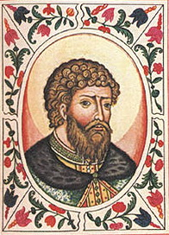
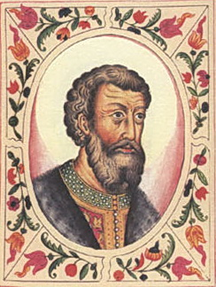
По мере становления российской государственности, принимались меры для борьбы с пожарами, которые становились серьезным препятствием для экономического развития страны
Великий князь Киевский Ярослав Владимирович Мудрый принял свод законов «Русская правда», в котором вводятся статьи о наказании за поджоги.
1024 год
Великий князь Московский Василий Васильевич II Тёмный указал строить кузнечные, гончарные мастерские на удалении от жилья. Принимаются первые меры по профилактике пожаров.
1434 год

Slide 4
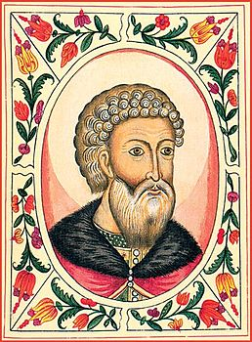
Организация пожарной службы на Руси связана с именем Великого князя Московского и всея Руси Ивана III Васильевича
1493 год
После опустошительного июльского пожара в г. Москве Иван III издает первые на Руси правила, направленные на предупреждение возникновения пожаров: летом печей не топить, пищу варить на огородах, вдали от домов; не держать огня в домах; не заниматься стекольным производством в городе и др.
Указом Ивана III были организованы пожарно-сторожевые команды – «Решетки», службу в которых несли «решеточные приказчики» и привлекаемые к ним в помощь жители города. Они вели наблюдение за соблюдением порядка в городе, в том числе за мерами пожарной безопасности. Назначались объезжие головы, которые ночью контролировали деятельность решеточных приказчиков.
1504 год

Slide 5
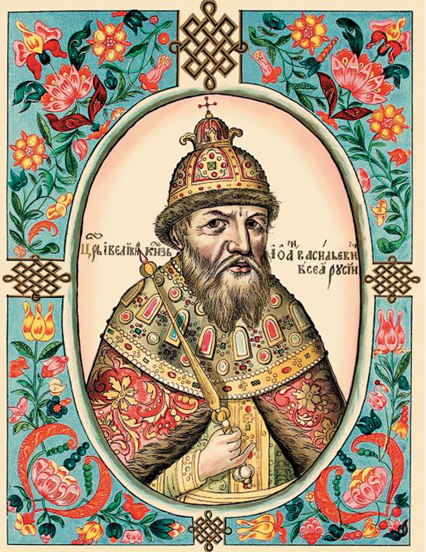
Преобразование пожарной охраны на Руси начинается с середины XVI века с правлением Иоанна IV Васильевича (Ивана Грозного)
1547 год
После крупного пожара в июне в г. Москве царь Иван IV издал закон, обязывающий москвичей иметь во дворах и на крышах домов бочки, наполненные водой. Для приготовления пищи строить печи и очаги на огородах и пустырях вдали от жилых строений.
1550 год
В России учреждается стрелецкое войско. Согласно царскому указу, стрельцы обязаны были являться на пожары и принимать участие в тушении.
Указ царя Ивана IV Грозного о пресечении грабежей и мародерства при пожаре.
1571 год

Slide 6
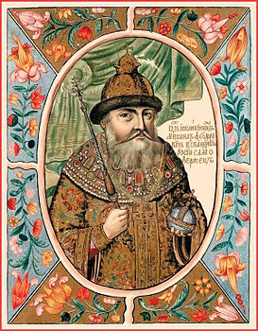
При царе Михаиле Федоровиче Романове в двадцатых годах XVII столетия была создана первая пожарная команда в Москве
В Москве образовывается первая пожарная команда –– пожарный обоз. Создаются съезжие дворы - прообразы пожарных депо.
Вначале команда размещалась на Земском дворе и имела в своем составе 100 человек. С 1629 года в ней числится уже 200, а в летнее время нанималось дополнительно еще 100 человек.
1629 год
После крупного пожара в Москве, вспыхнувшего из-за неосторожного курения, Царь Михаил Федорович издал указ, по которому курильщики табака, пойманные первый раз, получали 60 палок по пяткам, а уличенным вторично обрезали нос.
1634 год

Slide 7
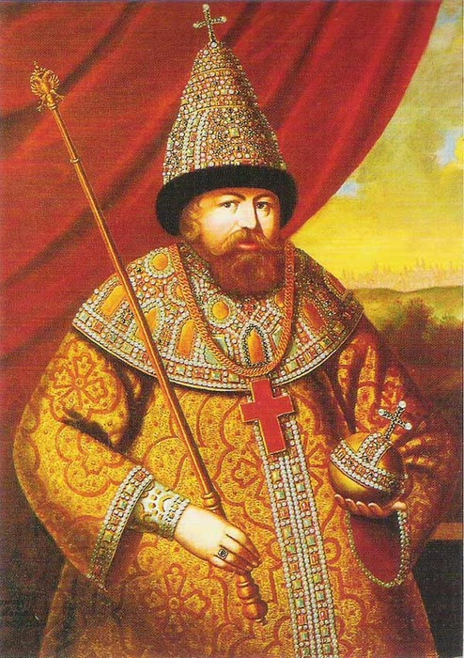
Наиболее важные преобразования в области борьбы с пожарами происходили в период царствования Алексея Михайловича Романова
1649 год
В принятом 3 октября 1649 года на Земском Соборе Соборном Уложении – сборнике российских законов, были помещены четыре статьи, касающиеся пожарного дела. В них говорилось, что хозяин дома может требовать с нанимателя осторожного обращения с огнем, а в случае возникновения пожара по его вине – взыскивать причиненный ущерб. Устанавливались меры наказания за несоблюдение правил пожарной безопасности и за поджог. В частности, поджигателям грозила жестокая кара – сожжение. В 1654 году эта мера была заменена виселицей.
30 апреля 1649 года выходит царский «Наказ о Градском благочинии», устанавливающий строгий порядок при тушении пожаров в Москве. В нем были заложены основы профессиональной пожарной охраны: создан оплачиваемый штатный состав, введено постоянное дежурство в виде объезда города, предусмотрено использование при тушении механизированных водоливных труб, объезжим предоставлено право наказания жителей города за нарушения правил обращения с огнем. Служба Градского благочиния по борьбе с пожарами была введена не только в Москве, но и в других городах Руси.

Slide 8
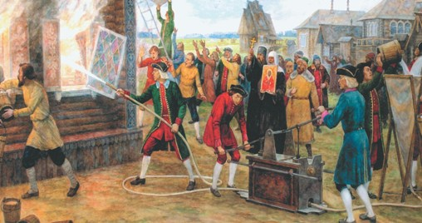
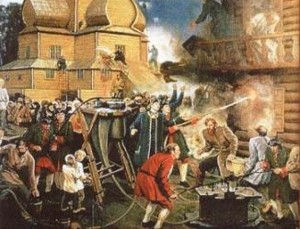
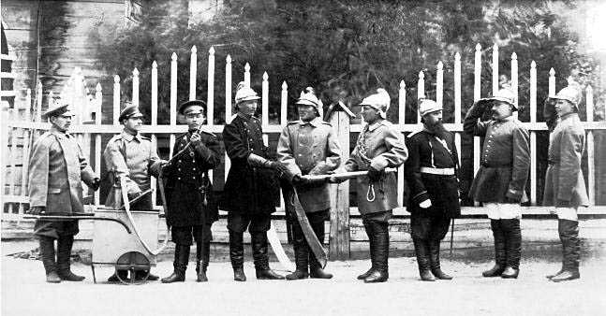
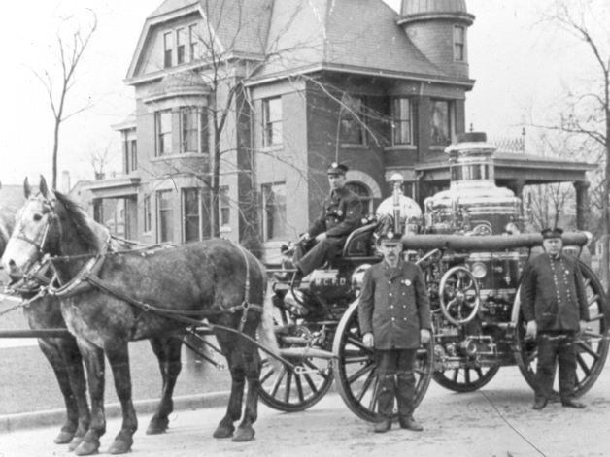
Основной вклад в становление профессиональной пожарной охраны внесли русские цари Петр I, Александр I и Николай I

Slide 9
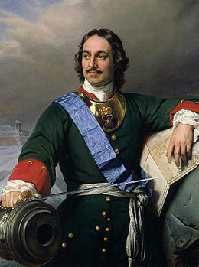
Большой вклад в развитие пожарного дела внес Петр I Великий (Петр Алексеевич Романов)
И сегодня остается актуальным один из таких петровских указов:
«...и беречь от огня богатства государства Российского...»
Побывав в Голландии, Петр I ввел ряд новшеств для обеспечения противопожарной безопасности.
По его приказам начали строить каменные здания и уделять особое внимание устройству печей. На всех перекрёстках больших улиц поставили будки для пожарных и их инструмента. Было установлено единоначалие при тушении пожаров. В них стали участвовать солдаты во главе с офицером. Появились указы Петра I, направленные на улучшение организации профилактики возгораний. Так, деревянные крыши требовалось заменять черепичными, строить специальные колодцы для пожарных нужд и наблюдательные башни для обнаружения огня. Возникла в России новая профессия – городской трубочист. Он, кроме своей практической работы, должен был разъяснять жителям правила постройки печей, дымоходов и чистки труб. На каждом доме велено было иметь доску с ломом, багром и ведром на случай пожара. С тех давних пор этот обычай сохранился во многих российских деревнях до наших дней.

Slide 10
17 января Петр I подписал Указ, ограничивающий в городах деревянное строительство, невыполнение которого влекло за собой наказание и «великую пеню» (штраф).
Вышел Указ Петра I «О неукоснительном прибытии войск на пожары». Для оснащения гарнизонов регулярной армии были выделены необходимые инструменты: топоры, ведра, лопаты, багры, водоливные трубы, щиты, парусина. Руководство тушением пожаров возлагалось на воинского начальника. Руководителем всей пожарной охраны был назначен князь Троекуров.
В полках регулярной армии создаются постоянные пожарные команды. Учреждена должность брандмайора (начальник пожарной части) и брандмейстера (пожарный). В Санкт-Петербурге введена должность генерал-полицмейстера, который лично отвечал за противопожарное состояние столицы.
При Адмиралтействе в Санкт-Петербурге была создана постоянная пожарная команда, на вооружении которой находились заливные трубы, крюки, ведра, топоры. Все типы кораблей снабжались необходимыми пожарными инструментами. 13 ноября вышел петровский Указ о постройке плашкоутов (грузовых мелко сидящих судов) и установке на них брандспойтов для тушения пожаров на речных судах и в прибрежных строениях.
Налажено производство отечественных водолейных труб, этим занимался мастер Шапошников.
1701 год
1711 год
1718 год
1722 год
1724 год

Slide 11
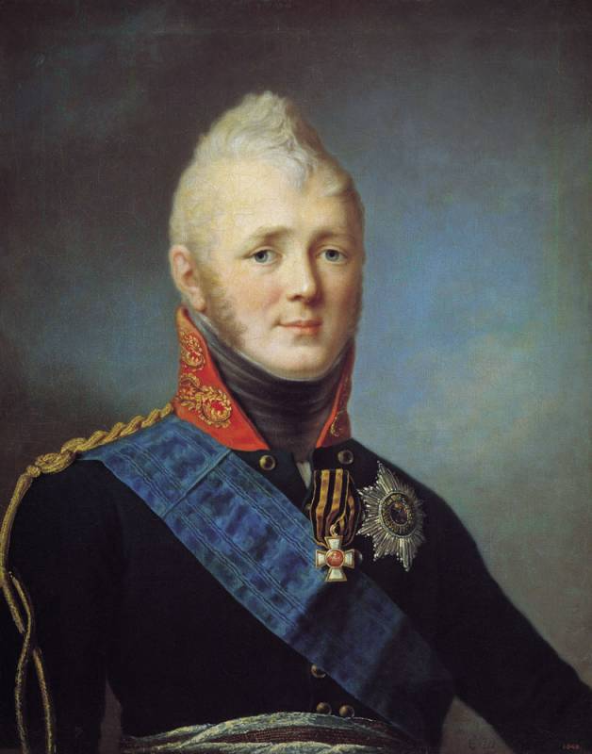
При правлении Александра I (Александр Павлович Романов) впервые в России организуется профессиональная пожарная охрана
1802 год
29 ноября император Александр I издал Указ об организации в Санкт-Петербурге при съезжих дворах постоянной пожарной команды из 786 солдат внутренней стражи.
24 июня вышел Указ Александра I об освобождении жителей Санкт-Петербурга от пожарной повинности. С тех пор жители столицы освободились от необходимости выделять ночных сторожей, содержать на свои средства пожарных работников и освещать улицы.
1803 год
31 мая Царским указом была создана штатная пожарная команда и в Москве. В других городах их организация осуществлялась на основе «Положения о составе пожарной охраны Петербурга и Москвы».
1804 год

Slide 12
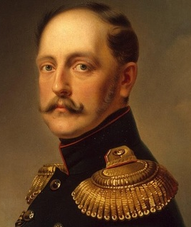
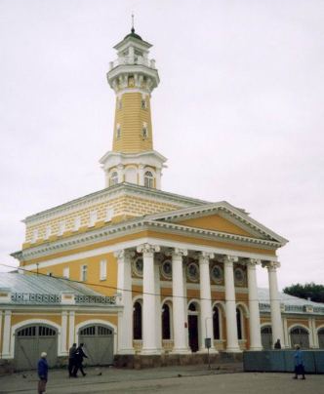
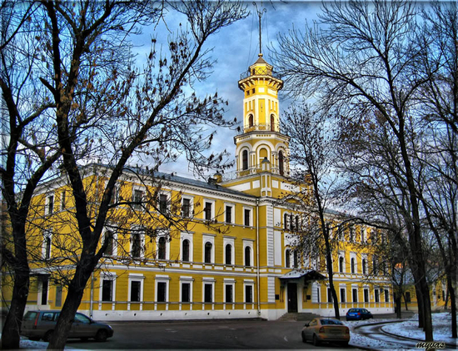
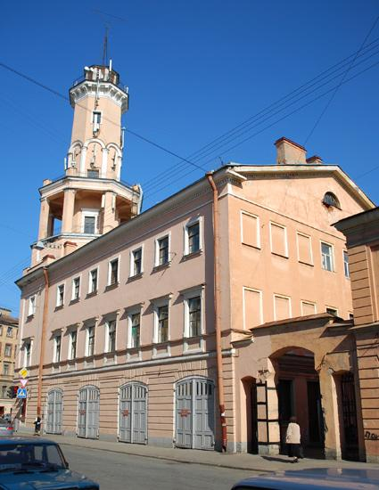
При царе Николае I (Павловиче) началась планомерная организация пожарных команд и повсеместное строительство пожарных депо для их размещения
Одной из достопримечательностей русских городов вскоре стала пожарная каланча с поднимающимся над ней сигнальным флагштоком. Многие десятилетия каланча была самой высокой точкой города, откуда просматривались не только окраины, но и близлежащие села. Некоторые пожарные каланчи того времени сохранились до наших дней.
Пожарная каланча
в Костроме
на Сусанинской площади
(возведена в 1824 – 1825 годах)
Здание Сущевской полицейской части
с пожарной каланчей
в Москве на ул. Селезневской
(возведено в 1850-х годах)
Съезжий дом Спасской части
в Санкт-Петербурге
на ул. Больная Подьяческая
(возведен в 1844 – 1849 годах)

Slide 13
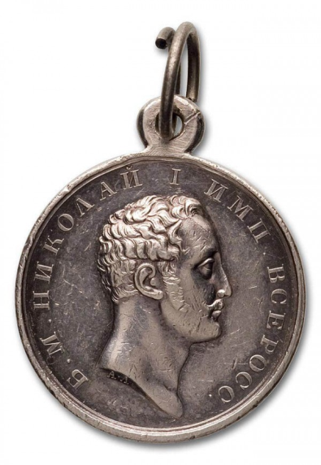
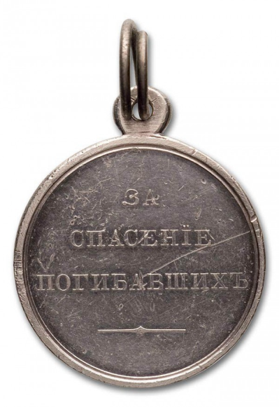
«Серые герои» - именно так именовали пожарных в дореволюционной России.
И дело было не только в серой форме, но и в том, что пожарные за свой героический труд никогда не требовали особых наград.
17 апреля 1828 года на основании Положения Комитета министров, утвержденного императором Николаем I, была учреждена серебряная медаль «За спасение погибавших».
Как и сейчас, гораздо чаще медалью «За спасение погибавших» награждали не профессионалов, а случайных людей оказавшихся на месте пожара.
Награжденные этой медалью при провинностях освобождались от телесных наказаний, что немаловажно, так как этот вид наказания часто применялся для нарушителей дисциплины в пожарных частях. Дополнением к медали могло быть вывешивание портретов награжденных во всех пожарных частях города «на вечные времена».

Slide 14
Составлен «Свод законов Российской Империи», в третью книгу которого вошел «Устав пожарный».
В нем впервые четко было записано, что пожарные части в городах должны подчиняться городскому полицейскому управлению. Предписывалось иметь специальные подразделения для борьбы с огнем в обеих столицах, а также во всех губернских городах России. При этом уездным и заштатным городам отдельные пожарные части не полагались: обязанность борьбы с огнем возлагалась на городскую полицию. В Москве и Санкт-Петербурге пожарную часть возглавлял брандмайор, а в губернских городах – брандмейстер.
Так же в «Уставе» были довольно четко указаны основные противопожарные требования на производстве и в быту.
1832 год
1834 год
Утверждены противопожарные правила на судах и плотах.
1838 год
Утверждено положение о Петербургской полиции с прилагаемой инструкцией по содержанию в пожарной безопасности жилых домов
Указом Николая I была утверждена «Нормальная табель состава пожарной части в городах», которая упорядочила организационную структуру пожарной охраны, в том числе нормы обеспечения пожарных частей для городов.
1853 год

Slide 15
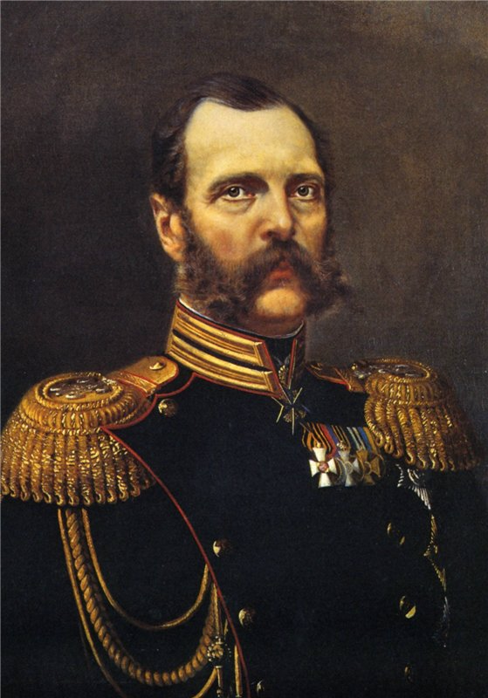
При правлении Александра II Николаевича Романова пожарная охрана в городах России становится чисто профессиональной
1873 год
В марте 1873 года император Александр II подписал Указ о прекращении комплектования пожарных команд военным ведомством (в связи с введением в России всеобщей воинской обязанности). Пожарных стали принимать на работу по вольному найму преимущественно из отпускных и отставных воинских чинов, освобождая людей от службы в армии. Содержалась команда за счёт казны, руководство действиями оставалось в ведении полиции.

Slide 16
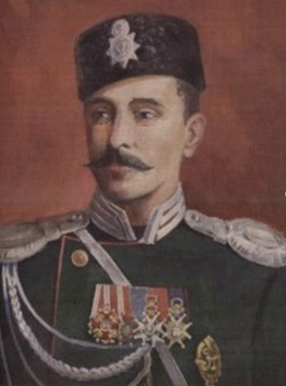
Большую роль в развитии пожарной охраны Российской империи сыграло «Российское пожарное общество»
1892 год
15 июня в Санкт-Петербурге на I съезде русских деятелей по пожарному делу благодаря усилиям графа Александра Дмитриевича Шереметева возникло Российское пожарное общество.
На него возлагались следующие задачи:
изыскание и развитие мер предупреждения и пресечения пожарных бедствий
содействие учреждению профессиональных и добровольных пожарных команд и дружин, их организационная и материальная поддержка
проведение мероприятий, пропагандирующих и развивающих пожарное дело
оказание материальной помощи нуждающимся пожарным и лицам, пострадавшим от огня
.

Slide 17
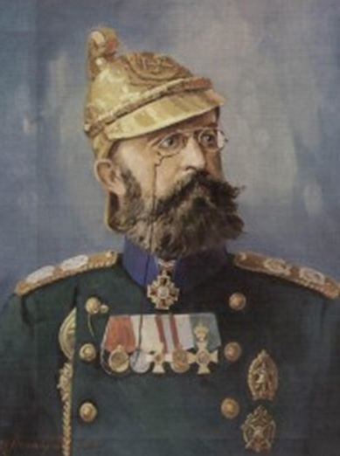
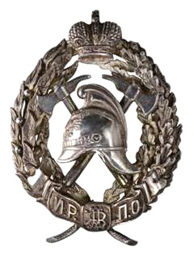
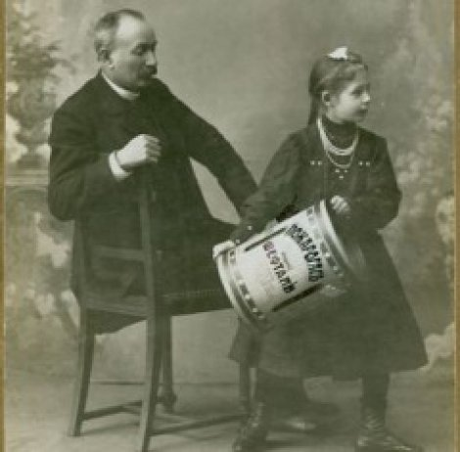
По инициативе Главного совета Российского пожарного общества с июля 1894 года в Санкт-Петербурге стал ежемесячно выходить журнал «Пожарное дело». Редактирование журнала осуществлял князь Александр Дмитриевич Львов, сменивший на посту председателя совета А.Д. Шереметева.
В 2014 году журнал «Пожарное дело» отпраздновал 120-летний юбилей и по сей день остается действенным средством реализации государственной политики в сфере пожарной безопасности.
8 июня 1901 года императором Николаем II утвержден устав и рисунок наградного и отличительного знаков «Императорского Российского пожарного общества» (ИРПО)
Технический комитет общества дал путёвку в жизнь таким новшествам пожарной техники, как распылитель водяной струи, химическая пена, пенные огнетушители и пеногенераторы, системы пожарного водоснабжения, отечественные конструкции спринклеров и устройств пожарной сигнализации, а также открытие первых в стране курсов пожарных техников.

Slide 18
Стремление Императорского российского пожарного общества возвести проблему предупреждения и тушения пожаров на уровень государственной политики реализовалось только в 1918 году, уже в Советской республике
1918 год
17 апреля 1918 года по представлению Высшего совета народного хозяйства и Всероссийского пожарного общества Советом Народных Комиссаров РСФСР издается Декрет «Об организации государственных мер борьбы с огнем». Эту дату принято считать днем создания советской пожарной охраны.
Декретом устанавливается контроль противопожарного состояния городов, рабочих поселков, сельских населенных пунктов, предприятий, организаций и учреждений. Введен надзор над проектированием, строительством и реконструкцией зданий и сооружений и созданием огнестойких строительных материалов. На основе декрета органами пожарной охраны контролируется качество выпускаемых промышленными предприятиями предметов противопожарного оборудования; ведется противопожарная агитация и пропаганда среди населения; разрабатываются нормы, правила по вопросам пожарной безопасности; решаются вопросы страхования от пожаров и финансирования противопожарных мероприятий; открываются специальные пожарно-технические учебные заведения.

Slide 19
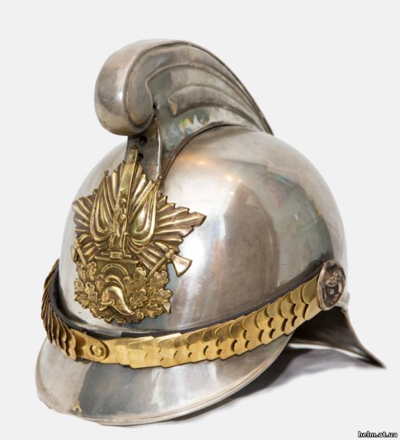
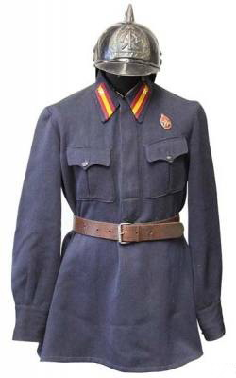
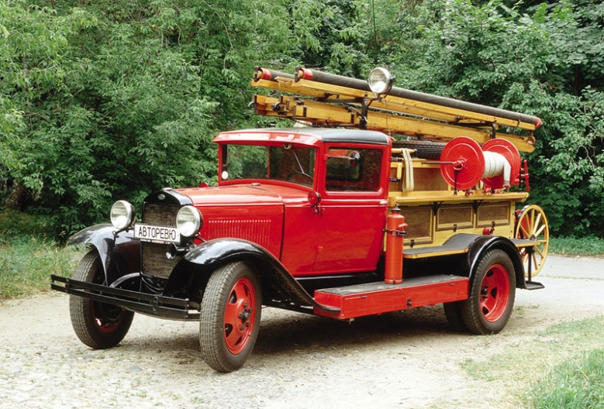
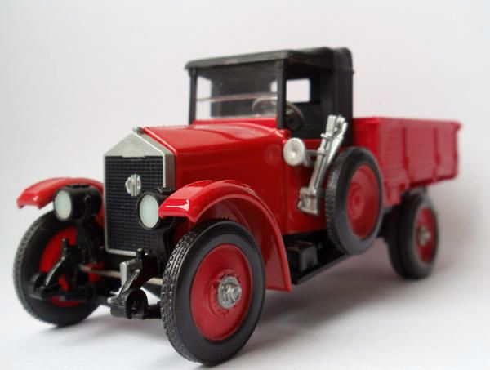
В 1920 году был создан Центральный пожарный отдел в составе Наркомата внутренних дел, на который возлагалось осуществление руководства пожарной охраной в масштабе всей страны.
1920 год
Начиная с 1932 года в СССР, существовала военизированная и профессиональная пожарная охрана в составе Министерства внутренних дел.
1932 год

Slide 20
Советское правительство принимает решение о значительном расширении функций и прав пожарной охраны в области государственного пожарного надзора
1927 год
18 июля в 1927 году Правительством РСФСР было утверждено «Положение о государственном пожарном надзоре», в котором впервые законодательно были закреплены основополагающие функции ГПН, создано Главное управление пожарной охраны. Эта дата считается днем создания ГПН.
В настоящее время организационная структура, полномочия и функции органов ГПН, входящих в состав МЧС России, а также порядок осуществления государственных надзоров в области пожарной безопасности, гражданской обороны, защиты от чрезвычайных ситуаций установлены постановлением правительства Российской Федерации от 12 апреля 2012 года «О федеральном государственном пожарном надзоре».

Slide 21
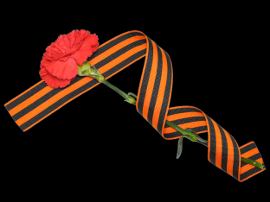
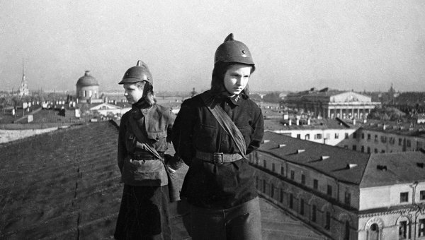
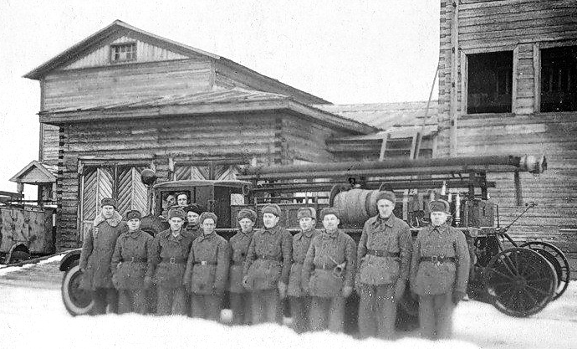
В годы Великой Отечественной войны пожарные тушили пожары от вражеских бомб и снарядов, помогали эвакуировать людей и оборудование, одними из последних покидали оставляемые города. Тысячи бойцов и офицеров пожарной охраны получили боевые ордена и медали.
7 ноября 1941 года пожарные приняли участие в историческом параде на Красной площади, откуда одни ушли на фронт, другие вернулись к тушению пожаров.
В 1941 году Правительство России объявляет благодарность московским пожарным за мужество и героизм, проявленные при тушении пожаров во время вражеских налетов на город.
В 1942 году пожарная охрана Ленинграда была награждена орденом Ленина, а в 1947 году этой высокой награды был удостоен и Московский пожарный гарнизон.

Slide 22
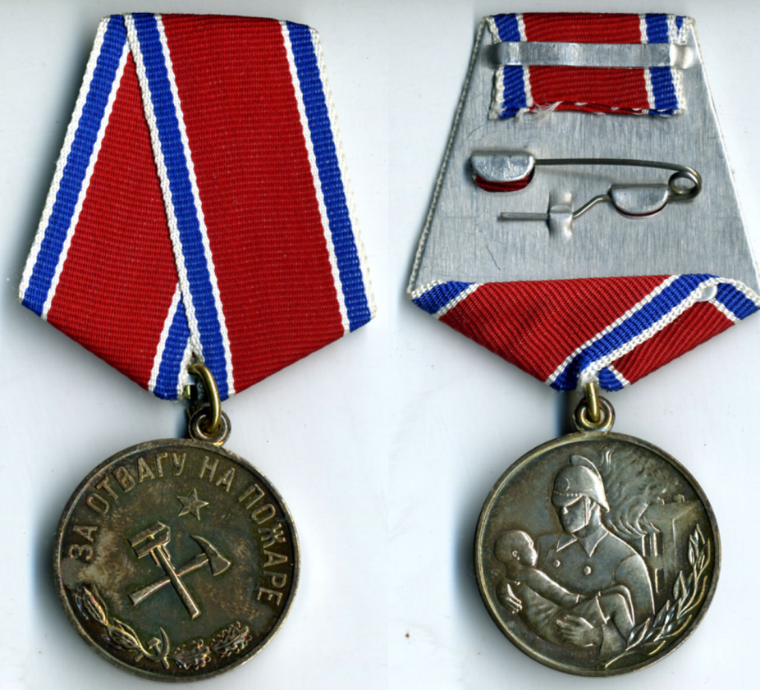
1957 год
Важным событием, отразившим отношение государства к профессии пожарного, стал Указ Президиума Верховного Совета СССР от 31 октября 1957 года об учреждении медали «За отвагу на пожаре». Этим решением профессия пожарного фактически признавалась одной из самых почетных и героических.
1958 год
Результаты профессиональной деятельности советских пожарных были высоко оценены за рубежом, что способствовало их вступлению в Технический комитет по предотвращению и тушению пожаров CTIF.

Slide 23
В начале 1990-х годов в результате распада СССР создается МВД РСФСР, в котором были образованы аварийно-спасательные структуры в составе подразделений военизированной пожарной охраны.
23 августа 1993 года Совет Министров Российской Федерации преобразовал Службу противопожарных и аварийно-спасательных работ в Государственную противопожарную службу МВД России.
21 декабря 1994 года Президент Российской Федерации подписал Федеральный закон № 69-ФЗ «О пожарной безопасности», согласно которому проблема пожарной безопасности вновь стала государственной, как и в 1918 году.
1991 год
1993 год
1994 год
9 ноября 2001 года Указом Президента Российской федерации № 1309 Государственная противопожарная служба Министерства внутренних дел Российской Федерации преобразована в Государственную противопожарную службу Министерства Российской Федерации по делам гражданской обороны, чрезвычайным ситуациям и ликвидации последствий стихийных бедствий.
2001 год

Slide 24
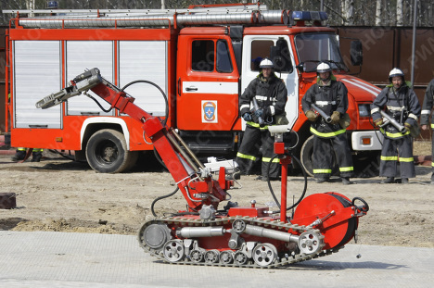
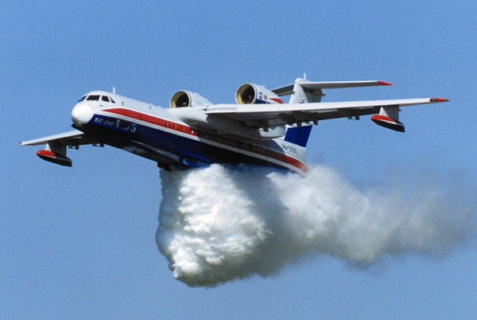
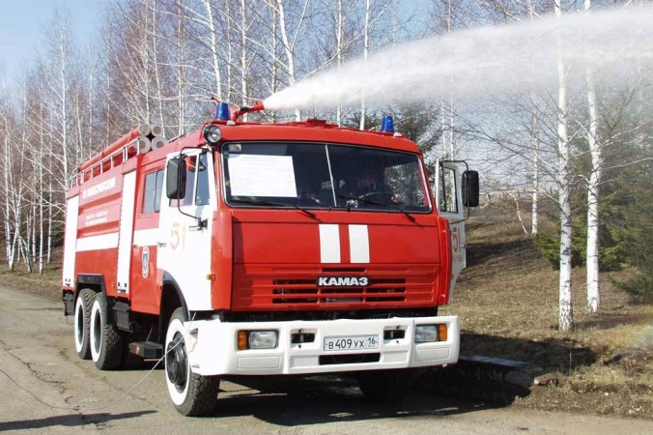
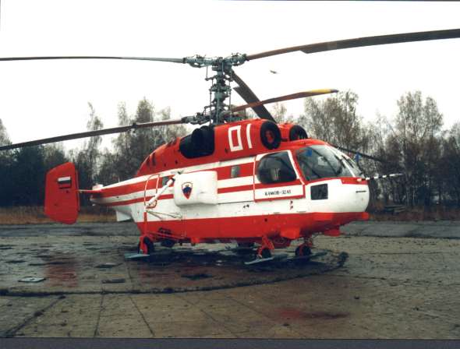
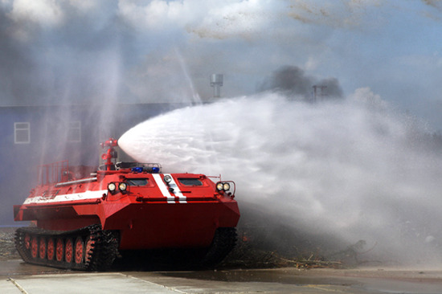
Сегодня Пожарная охрана - это мощная структура в составе МЧС России, включающая в себя службу тушения пожаров и профилактических аппаратов Государственного пожарного надзора, выполняющая задачу охраны от пожаров собственности и имущества граждан России, обладающая квалифицированными кадрами, современной техникой, имеющая развитую научную и учебную базы.

Slide 25
Спасибо за внимание!

